Slide 1
Administración de Proyectos TI
IDGS9-A
INTEGRANTES:
Cynthia Karina De La Cruz Bautista
Rosalinda Maldonado Rosas
Citlally Reyes Flores
Natalia Benito Arcadio
Oscar Gallegos Alvarado
Rubén Rodríguez Arguijo

Slide 2
Proceso de Desarrollo de software
Un proceso de desarrollo de software es un conjunto de personas, estructuras de organización, reglas, políticas, actividades y sus procedimientos, componentes de software, metodologías, y herramientas utilizadas o creadas específicamente para definir, desarrollar, ofrecer un servicio, innovar y extender un producto de software.
Un proceso de desarrollo de software tiene como propósito la producción eficaz y eficiente de un producto software que reúna los requisitos del cliente.

Slide 3
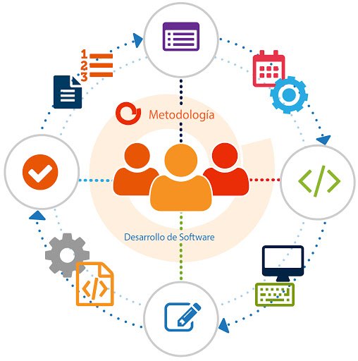
En este proceso existen diferentes actividades fundamentales para su desarrollo por ejemplo:
Especificación de software: Se debe definir la funcionalidad y restricciones operacionales que debe cumplir el software.
Diseño e Implementación: Se diseña y construye el software de acuerdo a la especificación.
Validación: El software debe validarse, para asegurar que cumpla con lo que quiere el cliente.
Evolución: El software debe evolucionar, para adaptarse a las necesidades del cliente.

Slide 4
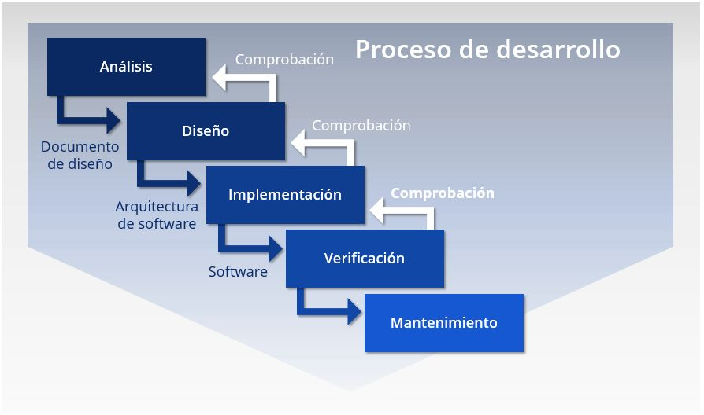
Fases para el desarrollo de un software
La metodología para el desarrollo de software es un modo sistemático de realizar, gestionar y administrar un proyecto para llevarlo a cabo con grandes posibilidades de éxito.
Para el desarrollo de un software se siguen procesos para idear, implementar y mantener un producto que surge de la necesidad del producto hasta que se cumple el objetivo por el cual fue creado.
Y para esto se distribuyen en diferentes fases, para llevarlo acabo y así poder llegar hasta el objetivo final.

Slide 5

Analisis
La etapa de análisis en el ciclo de vida del software corresponde al proceso a través del cual se intenta descubrir qué es lo que realmente se necesita y se llega a una comprensión adecuada de los requerimientos del sistema (las características que el sistema debe poseer).
Diseño
En esta fase se estudian posibles opciones de implementación para el software que hay que construir, así como decidir la estructura general del mismo. El diseño es una etapa compleja y su proceso debe realizarse de manera iterativa.
Implementación
En esta fase hay que elegir las herramientas adecuadas, un entorno de desarrollo que facilite el trabajo y un lenguaje de programación apropiado para el tipo de software a construir. Esta elección dependerá tanto de las decisiones de diseño tomadas como del entorno en el que el software deba funcionar.

Slide 6


Verificacion
Es la fase de pruebas del ciclo de vida del software se busca detectar los fallos cometidos en las etapas anteriores para corregirlos. Lo ideal es hacerlo antes de que el usuario final se los encuentre. Se dice que una prueba es un éxito si se detecta algún error.
Instalación
En esta fase es cuando se pone el software en funcionamiento, con el fin de que esta pueda ser utilizado por el usuario final, también aquí se hace entrega de toda la documentación del proyecto a fin de que este se maneje correctamente.
Mantenimiento
Esta es una de las fases más importantes del ciclo de vida de desarrollo del software. Puesto que el software ni se rompe ni se desgasta con el uso, su mantenimiento incluye tres puntos diferenciados:
Eliminar los defectos detectados durante su vida útil (mantenimiento correctivo).
Adaptarlo a nuevas necesidades (mantenimiento adaptativo).
Añadirle nuevas funcionalidades (mantenimiento perfectivo).
Esto para garantizar que el sistema siga funcionando de manera correcta durante su ciclo de vida.

